Slide 1

Prověření čínského partnera
Mgr. Bc. Jan Hebnar, MBA

Slide 2
Nejběžnější podvody
Varovné signály:
Nevyžádaná poptávka.
Zboží prodávané pod cenou.
Platba na soukromý nebo neodpovídající účet.
Vyžadování speciálních poplatků (na notáře, na úplatky, na exportní daně).

Slide 3
Jak je možné prověřit partnera?
Možnost kombinovat:
  administrativní prověření,
  finanční,
  operační,
  a pověst.

Slide 4
S čím se můžete setkat:
Reálně neexistující společnosti,
Papíroví tygři,
Skořápkové společnosti,
Společnosti bez povolení.

Slide 5
Administrativní prověření
Nejdůležitější otázky:
Je společnost zaregistrovaná?
Je ten s kým jednám oprávněn za společnost vystupovat?
Má společnost všechny licence, které má mít?
Užívá legálně pozemek, na kterém stojí?
Vlastní ty IPR, která tvrdí, že má?

Slide 6
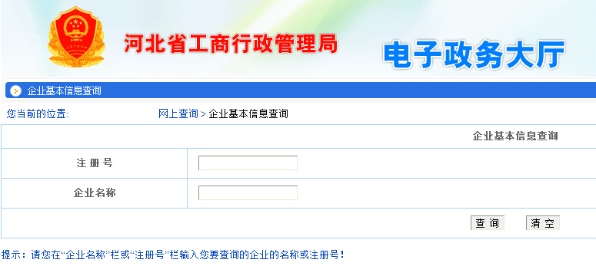
Podnikatelské oprávnění
Může být prověřena online (www.saic.gov.cn) nebo offline (scan)

Slide 7
Podnikatelské oprávnění
Co se z něj dozvíte:
Obchodní jméno
Adresu společnosti
Jednatele
Základní kapitál
Rozsah podnikání
Podílníky
Rok založení
Notes:
Every company legally incorporated in China possesses a Business Licence. It is a key
official document issued by the State Administration of Industry and Commerce (SAIC) which
acts as the company’s identification. Hereafter are the information it must contain and the points
you will need to pay attention to more carefully.
• Company Name
The Chinese name of the company that appears on the business licence must be the same as
your partner’s company, the licences and permits, as well as every document you will be
presented with and that you will be signing. E.g.: creditworthiness letter, contracts, orders.
Pay particular attention to minor differences in the Chinese characters used and do not stand
satisfied with a name and/or a business licence of an ‘affiliated company’ or a ‘close business
partner’s of your potential partner.
• Company Address
The address of the company, as stated on the licence and other relevant documents, should
correspond to a real place of business. When possible, a surprise visit to the premises is highly
recommended.
• Legal Representative
Make sure to check and ask who is the person authorized to represent the company outside/to
third parties, e.g. to sign contracts on behalf of the company and affix the official company stamp.
• Registered and Paid up Capital
The Registered Capital is a limit of the liability of the shareholder(s) while the Paid up
Capital is the amount which has already been contributed to by the shareholder(s). However, it is
not because it is stated as such that the amount is still in the company’s account: the amount might
1. Legal Survey
1.1.Find out about the company

Slide 8
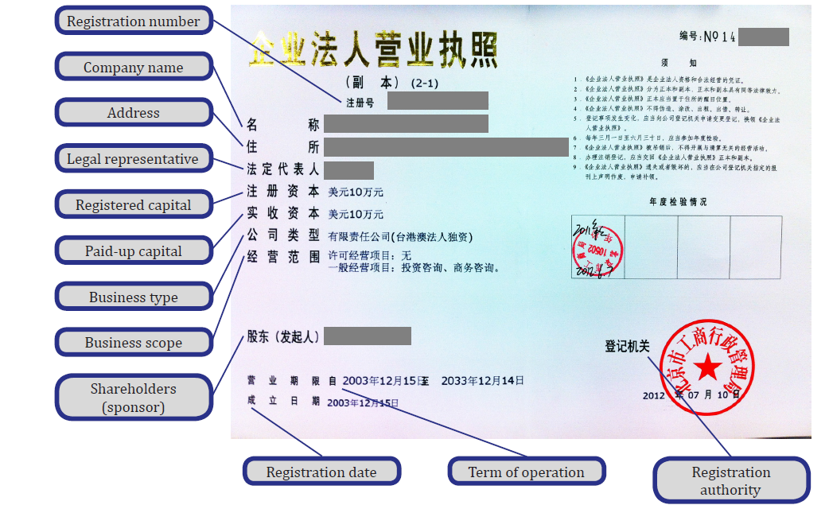
Podnikatelské oprávnění
Notes:
Every company legally incorporated in China possesses a Business Licence. It is a key
official document issued by the State Administration of Industry and Commerce (SAIC) which
acts as the company’s identification. Hereafter are the information it must contain and the points
you will need to pay attention to more carefully.
• Company Name
The Chinese name of the company that appears on the business licence must be the same as
your partner’s company, the licences and permits, as well as every document you will be
presented with and that you will be signing. E.g.: creditworthiness letter, contracts, orders.
Pay particular attention to minor differences in the Chinese characters used and do not stand
satisfied with a name and/or a business licence of an ‘affiliated company’ or a ‘close business
partner’s of your potential partner.
• Company Address
The address of the company, as stated on the licence and other relevant documents, should
correspond to a real place of business. When possible, a surprise visit to the premises is highly
recommended.
• Legal Representative
Make sure to check and ask who is the person authorized to represent the company outside/to
third parties, e.g. to sign contracts on behalf of the company and affix the official company stamp.
• Registered and Paid up Capital
The Registered Capital is a limit of the liability of the shareholder(s) while the Paid up
Capital is the amount which has already been contributed to by the shareholder(s). However, it is
not because it is stated as such that the amount is still in the company’s account: the amount might
1. Legal Survey
1.1.Find out about the company

Slide 9
Razítko
Razítko je „oficiální podpis“ společnosti.
Hlavní otázka - je razítko pravé ?

Slide 10
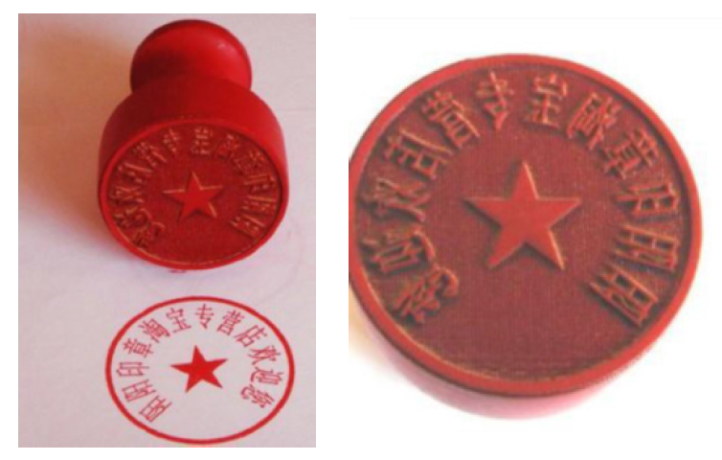
Jak má razítko vypadat
  Kulaté, pouze čínské znaky, červené:

Slide 11
Další povolení
Určité aktivity vyžadují speciální povolení (najdete v business scope):
Například:
  Importér musí mít importní licenci,
  Výrobce musí mít speciální povolení (např. ekologicky citlivé produkty – baterie atd.),
  Distributor distribuční licenci (léky),
  Poskytovatel specifických služeb (zdravotnictví).

Slide 12
V případě dlouhodobé spolupráce (join-venture)
Má partner právo k užívání pozemku ?
Jakého typu (nájem, nebo pseudo-vlastnictví)?
Může užívat pozemek k výrobě?

Slide 13
Finanční audit
Většina čínských společností vede dvojí, nebo trojí účetní knihy (placení daní).
Dvě otázky:
  Odpovídá výše základního kapitálu tvrzenému rozsahu činnosti?
  Jaká je jejich současné finanční situace?

Slide 14
Operační prověření dodavatele
Je potřeba se soustředit na to, zda:
Má dodavatel mobil nebo pevnou linku?
Má webové stránky (AJ, ČJ)?
Jsou všechny adresy stejné?
Provozovna odpovídá tvrzeným aktivitám (z hlediska čistoty, QC, stáří strojů, pracovním podmínkám)?
Jaké jsou reference na dodavatele (od zaměstnanců, sousedů, konkurence, dodavatelů, zákazníků, úřadů, médií) ?

